Slide 1
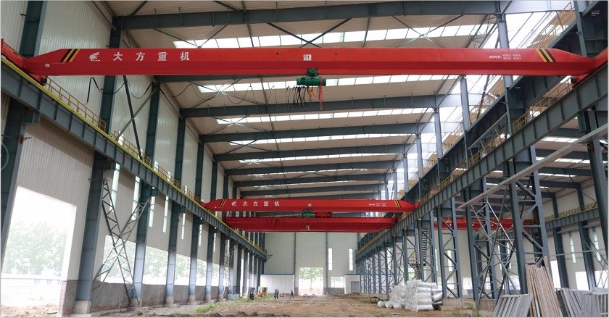
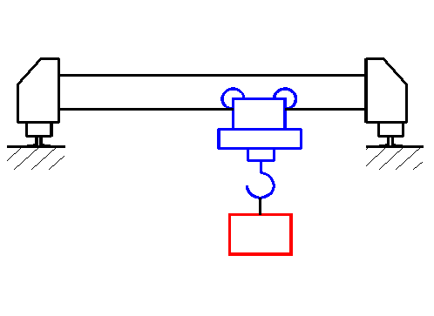
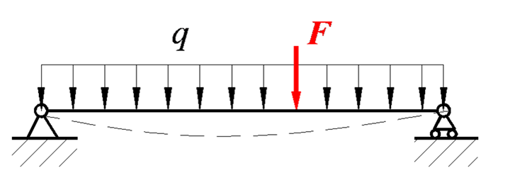
第十章 直梁的弯曲
§10-1 弯曲内力图（剪力图和弯矩图）
平面弯曲的概念
工程实际中，存在大量的受弯曲的杆件。
吊车横梁
电葫芦
桥式吊车

Slide 2
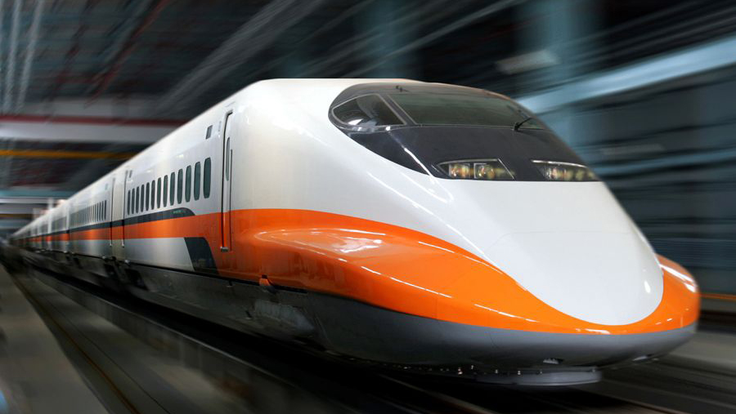
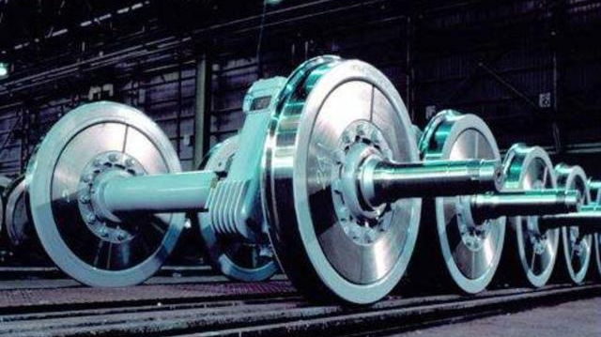
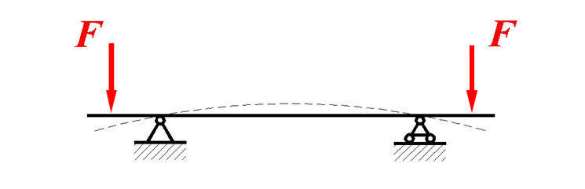
第十章 直梁的弯曲
高铁轮轴
在杆的轴线平面内受到外力作用，杆的轴线由原来的直线变曲线，这种变形称为弯曲变形。凡以弯曲变形为主的杆件，通常称为梁。

Slide 3
第十章 直梁的弯曲
工程中使用的直梁，其横截面大多至少有一根对称轴（y 轴）。通过平面对称轴与梁轴线确定的平面，称为梁的纵向对称面。如果作用于梁上的所有外力（包括约束力）都作用于梁的纵向对称面内，则变形后的轴线将是在纵向对称面内的一条平面曲线。这种弯曲变形称为平面弯曲。本章只讨论梁的平面弯曲。
y
y
y
y
纵向对称面
F
q
M
轴线
F_{A}
F_{B}

Slide 4
第十章 直梁的弯曲
梁的计算简图及分类
梁本身的简化
不论梁的截面形状如何，通常取梁的轴线来代替实际的梁 。
q
1.弯曲变形和平面弯曲
A
B
A
B

Slide 5
第十章 直梁的弯曲
载荷的简化
作用在梁上的外力，包括载荷和约束力，一律可简化为三种形式，即集中力F、集中力偶M 和分布载荷。分布载荷若分布均匀，则称为均布载荷，通常用载荷集度q表示。其单位为N/m。
纵向对称面
F
q
M
轴线
F_{A}
F_{B}

Slide 6
第十章 直梁的弯曲
支座的简化
a) 滑动铰支座
按支座对梁的约束作用不同，可按照静力学分析，用活动铰支座、固定铰支座及固定端支座进行简化。
b) 固定铰支座
c)固定端

Slide 7
第十章 直梁的弯曲
静定梁的基本形式
根据支承情况，可将梁简化为三种形式：
1) 简支梁 一端为固定铰支座，一端活动铰支座的梁
2) 外伸梁 具有一端或两端外伸部分的简支梁
3) 悬臂梁 一端为固定端支座,另一端自由的梁
静定梁 — 仅用静力平衡方程即可求支座反力的梁。

Slide 8
第十章 直梁的弯曲
在列出平衡方程，可得
∑F_{y}＝0 F-F_{Q}＝0 F_{Q} ＝F (a) ∑M_{O}(F)＝0 M- Fx ＝0 M ＝Fx (b)
y
l
m
B
M_{B}
A
x
m
x
F_{Q}为剪力，它是与横截面平行内力的合力。M 称为横截面上的弯矩，它是横截面上垂直内力对其形心的合力矩。
式(a)称为剪力方程，
式(b)即称为弯矩方程。
F
F_{Q}
F_{B}
m
A
O
M
x
m
F
m
B
M_{B}
M
O
F_{Q}
m
l-x
F_{B}

Slide 9
第十章 直梁的弯曲
为使取左段或取右段得到的同一截面上的内力符号一致，特规定如下
F_{Q}
+
F_{Q}
M
F_{Q}
－
F_{Q}
M
M
－
M
+
当截面上的剪力F_{Q}使研究对象有顺时针转向趋势时为正，反之为负。
当截面上的弯矩M使研究对象产生向下凸的变形时（即上部受压下部受拉）为正，反之为负。

Slide 10
第十章 直梁的弯曲
计算表明：梁上某一截面的剪力大小等于截面之左（或右）段上所有外力的代数和；弯矩大小等于截面之左（或右）段上的所有外力对截面形心力矩的代数和。在实际计算中，剪力和弯矩的符号一般皆设为正，如果计算结果为正，表明实际的剪力和弯矩与图示方向一致；若结果为负，则与图示方向相反。
研究对象在截面的左边
F_{Q}＝∑F_{左}
M=∑M_{C}(F_{左})
研究对象在截面的右边
F_{Q}＝∑F_{右}
M=∑M_{C}(F_{右})

Slide 11
第十章 直梁的弯曲
例 如图所示的简支梁，试求1－1及C左右截面上的内力。
解 1) 求支座反力。
a
F
A
1
B
D
1
C
l/3
2l/3
F
得
F_{A}
F_{B}
2) 求截面1－1上的内力
F_{Q1}
M₁
a
F_{A}

Slide 12
第十章 直梁的弯曲
同理，对于C_{左}截面：
a
F
A
1
B
对于C_{右}截面：
D
C
F_{A}
1
2l/3
F_{B}
l/3
注意：
M_{C左}
F_{QC左}
可以发现：在集中力作用处，左右截面上剪力发生突变，突变值为该集中力的大小；而弯矩保持不变。
F_{A}
M_{C右}
F_{QC右}
F_{B}

Slide 13
第十章 直梁的弯曲
弯矩、剪力与荷载集度之间的关系
研究表明，梁上截面上的弯矩、剪力和作用于该截面处的载荷集度之间存在一定的关系。设梁上作用着任意载荷，坐标原点选在梁的左端截面形心（即支座A处），x 轴向右为正，分布载荷以向上为正 。
从x截面处截取微段dx进行分析。q(x)在dx微段上可看成均布的；左截面上作用有剪力F_{Q}(x)和弯矩M(x)，右截面上作用有剪力F_{Q}(x)+dF_{Q}(x)和弯矩M(x)+dM(x)。
y
F
q(x)
M
A
B
x
x
dx
l
q(x)
F_{Q}(x)+dF_{Q}
M (x)
M (x)+dM
F_{Q}(x)
dx

Slide 14
第十章 直梁的弯曲
由平衡条件可得
y
F
q(x)
∑F_{y}=0
M
A
B
x
∑M_{c}(F)=0
x
dx
l
略去dx的两阶微量，简化后得
q(x)
F_{Q}(x)+dF_{Q}
M (x)
M (x)+dM
以上两式表明了同一截面处M(x)、F_{Q}(x)与q(x)三者之间的关系。
F_{Q}(x)
dx

Slide 15
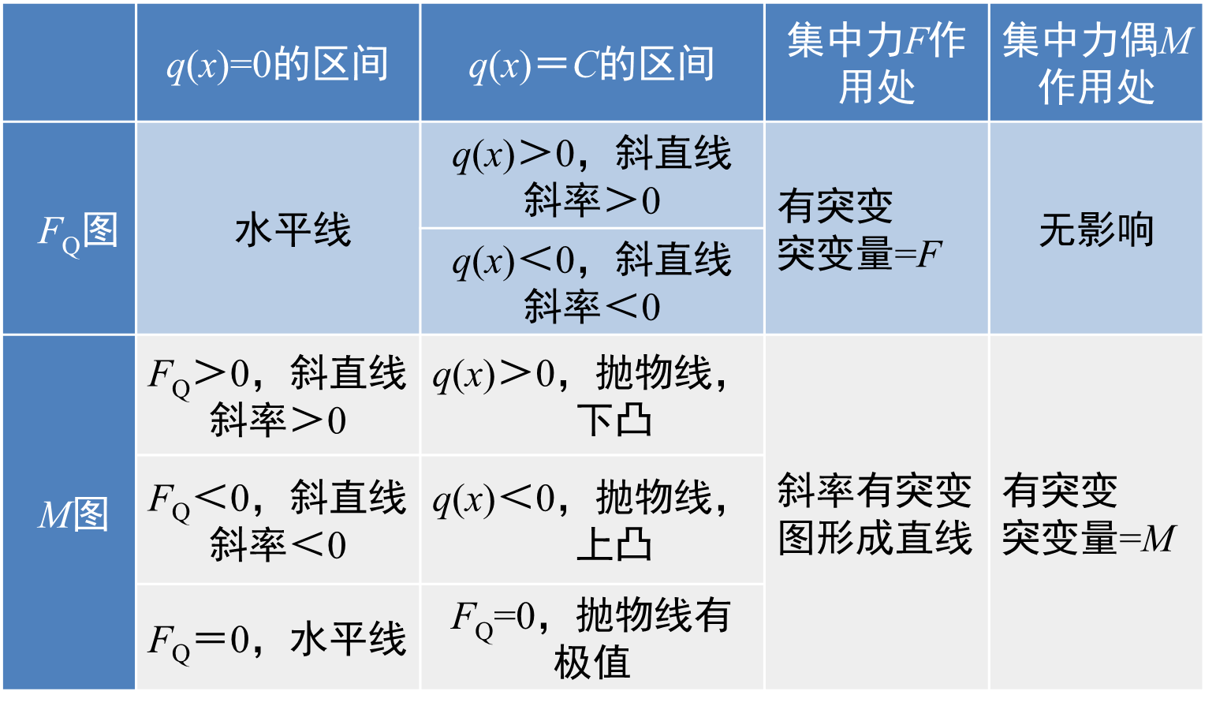
第十章 直梁的弯曲
剪力图与弯矩图的绘制
为表示剪力和弯矩沿梁轴的变化情况，可根据F_{Q}(x)和M(x)两函数，分别取x为横坐标轴，F_{Q}(x) 和M(x)为纵坐标轴绘出的图形，称为剪力图和弯矩图。
工程上常利用剪力、弯矩和载荷集度三者之间的微分关系，并注意到在集中力 F 的邻域内剪力图有突变，在集中力偶M 的邻域内弯矩图有突变的性质，进行作图。 (利用微分规律简易法作内力图)

Slide 16
第十章 直梁的弯曲
简易法作内力图基本步骤
1) 确定支座反力；
2) 利用微分规律判断梁各段内力图的形状；
3) 确定控制点内力的数值大小及正负；
4) 描点画内力图。
控制点: 端点、分段点（外力变化点）和驻点（极值点）等。

Slide 17
第十章 直梁的弯曲
例 图示起重机大梁的跨度为l，自重力可看作均布载荷q。若小车所吊起物体的重力暂不考虑，试作剪力图与弯矩图。
解 1) 求支座反力。将起重机大梁简化为简支梁，可得
q
(↑)
A
B
2) 画剪力图与弯矩图。观察此梁所受外载情况，可知其左、右两端受集中力，全梁受负的均布力，所以剪力图在x＝0+和x＝l－处有突变，在整个梁段上是斜率为负的直线。取梁的左、右端微段，求其平衡，可得
F_{QA}=F_{A}=ql/2 ，M_{A}=0 F_{QB}=-F_{B} =-ql/2 ，M_{B}=0
l
F_{B}
F_{Q}
ql/2
F_{Q}图
+
0
x
－
ql/2
连接AB两点即可得剪力图。

Slide 18
第十章 直梁的弯曲
q
由q＜0可知弯矩图为上凸抛物线，在F_{Q}=0处截面（x=l/2），有极值，则知
A
B
l
F_{B}
F_{Q}
工程上，在弯矩图中画抛物线仅需注意极值和凸凹方向，可化简画出弯矩图，并在图上标出极值的大小。
ql/2
F_{Q}图
+
0
x
－
M
ql/2
ql²/8
M图
+
0
x

Slide 19
第十章 直梁的弯曲
例 简支梁受载如图所示。若已知F、a、b，试作梁的剪力图和弯矩图。
a
b
解 1) 求支座反力。以整体为研究对象，由平衡方程可得
F
A
B
2) 画剪力图与弯矩图。
①分段。由于集中力会引起剪力图突变，集中力偶会产生弯矩图的突变，所以在由集中力或集中力偶作用处，就应将梁分段计算，本题梁中C处有集中力F作用，故应将梁分为AC与CB两段研究。
C
l
F_{A}
F_{B}
②标值。计算各区段边界各截面之剪力与弯矩值，将结果标注在剪力图与弯矩图上的相应位置上。截面上的剪力和弯矩值可按下述进行简化计算：

Slide 20
第十章 直梁的弯曲
2) 画剪力图与弯矩图。
①分段。 ②标值。
a)截面上的剪力等于截面任一侧外力的总和。
b)截面上的弯矩等于截面任一侧外力对截面形心力矩的总和。
本题算得结果如下：
F
A
B
C
a
b
F_{A}
l
F_{B}
F_{Q}
Fb/l
③ F_{QA}=-Fb/l， F_{QB}＝-Fa/l， M_{A}=0， M_{B}=0
F_{QC}-=Fb/l，F_{QC}+=-Fb/l， M_{C}＝Fab/l
+
F_{Q}图
0
－
③连线。按各区段有无分布载荷，连接相邻两点，即得剪力图和弯矩图。本题无分布载荷，故F_{Q}图与M图皆连直线。
Fa/l
M
Fab/l
M图
+
④复查。按本节所列F_{Q}、M图特征表进行复核。
0

Slide 21
第十章 直梁的弯曲
a
b
例 简支梁受载如图所示。若已知M、a、b，试作梁的剪力图与弯矩图 。
M
解 1) 求支座反力。以整体为研究对象，由平衡方程可得
A
B
C
F_{A}
l
F_{B}
2) 画剪力图与弯矩图。
①分段。分为AC与CB两段研究。
F_{Q}
F_{Q}图
②标值。 F_{QA}=-M/l，F_{QC-}=-M /l
F_{QC+}=-M/l，F_{QB}=-M/l
M_{A}=0，M_{C-}=-Ma/l，M_{C+}=Mb/l，M_{B}=0
0
－
x
M
M/l
Mb/l
M图
－
③连线。故F_{Q}图与M图相邻两点皆连直线。
0
+
x
④复查。检查C点弯矩图的变化。

Slide 22
第十章 直梁的弯曲
例 外伸梁受载荷如图。试求其梁的剪力图和弯矩图 。
2kN
2kN
1kN/m
10kN·m
解 1) 求支座A、B的约束力。由列平衡方程可解得
A
C D B E
4m 4m 4m
3m
F_{A}
F_{B}
2) 画剪力图与弯矩图。
①分段。根据受载情况将梁分为AC、CD、DB、BE四段。
②标值。计算各段起点和终点的剪力值和弯矩值。列表如下：
分段 | AC |  | CD |  | DB |  | BE
横截面 | A₊ | C₋ | C₊ | D₋ | D₊ | B₋ | B₊ | E₋
F_{Q}/kN | 7 | 3 | 1 | -3 | -3 | -3 | 2 | 2
M/kN·m | 0 | 20 | 20 | 16 | 6 | -6 | -6 | 0
C－代表离截面C无限近并位于其左侧的横截面， C ₊代表离截面C无限近并位于其右侧的横截面其余类同。

Slide 23
第十章 直梁的弯曲
分段 | AC |  | CD |  | DB |  | BE
横截面 | A₊ | C₋ | C₊ | D₋ | D₊ | B₋ | B₊ | E₋
F_{Q}/kN | 7 | 3 | 1 | -3 | -3 | -3 | 2 | 2
M/kN·m | 0 | 20 | 20 | 16 | 6 | -6 | -6 | 0
2kN
2kN
1kN/m
12kN·m
A
C D B E
4m 4m 4m
3m
再列出各段F_{Q}图和M图的特征表。
F_{A}
F_{B}
分段 | AC |  | CD | DB | BE
外力 | q=常数＜0 |  |  | q=0 | q=0
F_{Q}图 | 下斜 直线 | 下斜 直线 |  | 水平 直线 | 水平 直线
M图 | 上凸抛 物线 | 上凸抛 物线 |  | 斜直线 | 斜直线
F_{Q}/kN
7
3
2
+
1
+
0
－
x
3
3
由上表各段剪力的数值可画出F_{Q}图。

Slide 24
第十章 直梁的弯曲
2kN
2kN
分段 | AC |  | CD |  | DB |  | BE
横截面 | A₊ | C₋ | C₊ | D₋ | D₊ | B₋ | B₊ | E₋
M/kN·m | 0 | 20 | 20 | 16 | 6 | -6 | -6 | 0
10kN·m
1kN/m
A
C D B E
H
再列出各段M图的特征表。
4m 4m 4m
3m
F_{A}
F_{B}
F_{Q}/kN
x
分段 | AC | CD | DB | BE
外力 | q=常数＜0 |  | q=0 | q=0
M图 | 上凸抛物线 | 上凸抛物线 | 斜直线 | 斜直线
7
3
2
+
1
+
0
－
x
弯矩最大处，剪力为零
x:(4-x)＝1:3 x＝1m H处
再计算截面H处的弯矩 M_{H}=20.5 kN·m
3
M/kN·m
3
20
20.5
16
+
6
③连线。区间AC段M图为抛物线，并确定了抛物线的凸凹和极值点，得到弯矩图。
0
－
x
-6

Slide 25
第十章 直梁的弯曲
习题 绘制下图所示简支梁的剪力图和弯矩图。
F=8kN
q=12kN/m
A
B
F_{A}
1.5m
1.5m
3m
F_{B}
15kN
7kN
F_{s}
特征点
x
0.583m
35.04kN⋅m
33kN⋅m
M
22.5kN⋅m
x

Slide 26
第十章 直梁的弯曲
总结
1) 在某一段上若无载荷作用，剪力图为一水平线，弯矩图为一斜直线。
2) 在某一段上作用分布载荷，剪力图为一斜直线，弯矩图为一抛物线。且弯矩M最大值发生于F_{Q}=0处。
3) 集中力作用处剪力图有突变，变化值等于集中力的大小;弯矩图上无突变，但斜率发生突变，弯矩图为折角点。
4) 在集中力偶作用处，弯矩图上发生突变，突变值为该集中力偶的大小而剪力图无改变。

Slide 27
第十章 直梁的弯曲
§10-2 梁弯曲时的强度计算
回顾与比较
基本变形
内力
应力
F
轴向拉压
σ
F_{N}
M
M_{n}
扭转
x
q(x)
F
M
弯曲

Slide 28
第十章 直梁的弯曲
当梁上有横向外力作用时，一般情况下，梁的横截面上既又弯矩M，又有剪力F_{Q} 。
m
M
剪力F_{Q} 切应力τ
内力
m
F_{Q}
弯矩M 正应力σ
m
只有与切应力有关的切向内力元素：
dF_{S}=τ dA 才能合成剪力；
F_{Q}
m
τ
只有与正应力有关的法向内力元素：
dF_{N}=σ dA 才能合成弯矩。
m
M
m
σ

Slide 29
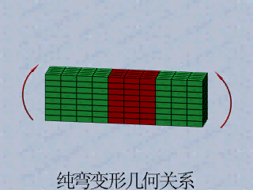
第十章 直梁的弯曲
实验观察与假设
为了研究梁横截面上的正应力分布规律，可取一矩形截面等直梁，在表面画些平行于梁轴线的纵线和垂直于梁轴线的横线。在梁的两端施加一对位于梁纵向对称面内的力偶，这样梁上的内力只有弯矩而无剪力，称为纯弯曲梁 。
横线
1
2
c
d
M
纵线
M
a
b
1
2
1'
2'
M
c'
d'
M
a'
b'
1'
2'

Slide 30
第十章 直梁的弯曲
通过梁的纯弯曲实验观察到如下现象：
1) 纵向线弯曲成圆弧线，其间距不变。
2) 横向线仍为直线，且与纵向线正交，横向线间只是相对地转过了一个微小的角度。
根据上述现象，可对梁的变形提出如下假设：
1) 平面假设：梁弯曲变形时，横截面仍保持平面，且绕某轴转过了一个微小的角度。
2) 单向受力假设：设梁由无数纵向纤维组成，则这些纤维处于单向受拉或单向受压状态。
横线
1
2
c
d
M
纵线
M
a
b
1
2
1'
2'
M
c'
d'
M
a'
b'
1'
2'

Slide 31
第十章 直梁的弯曲
横线
可以看出，梁下部的纵向纤维受拉伸长，上部的纵向纤维受压缩短，其间必有一层纤维既不伸长也不缩短，这层纤维称为中性层，中性层和横截面的交线称为中性轴中性轴，即图中的 z 轴。梁的横截面绕 z 轴转动一微小角度。
1
2
c
d
M
纵线
M
a
b
1
2
1'
2'
M
c'
d'
M
a'
b'
1'
2'
中性轴
z
中性层

Slide 32
第十章 直梁的弯曲
弯曲正应力的计算
1．正应力的分布
由平面假设可知，矩形截面梁在纯弯曲时的应力分布有如下特点：
1) 中性轴上的线应变为零，所以其正应力亦为零。
2) 距中性轴距离相等的各点，其线应变相等。根据胡克定律，它们的正应力也相等。
横线
1
2
c
d
M
纵线
M
a
b
1
2
1'
2'
M
c'
d'
M
a'
b'
1'
2'
中性轴
z
中性层

Slide 33
第十章 直梁的弯曲
横线
1
2
中性轴
c
d
中性轴
z
中性层
z
M
纵线
M
a
b
M
1
2
1'
2'
σ =Ky
y
M
c'
d'
M
a'
b'
M
1'
2'
3) 在图示的受力情况下，中性轴上部各点正应力为负值，中性轴下部各点正应力为正值。
4) 正应力沿y轴线性分布，即σ =Ky 或 K=σ /y，K为待定常数。
（K=E/ρ ρ 为截面弯矩作用下轴线弯曲的曲率半径）

Slide 34
第十章 直梁的弯曲
横线
1
2
中性轴
c
d
中性轴
z
中性层
z
M
纵线
M
a
b
M
1
2
1'
2'
σ =Ky
y
M
c'
d'
M
a'
b'
M
1'
2'
2．正应力的计算
在纯弯曲梁的横截面上任取一微面积dA，微面积上的微内力为σdA。由于横截面上的内力只有弯矩M，所以由横截面上的微内力构成的合力必为零，而梁横截面上的微内力对中性轴z的合力矩就是弯矩M，即
F_{N}=∫_{A}σdA 和 M=∫_{A}yσ dA

Slide 35
第十章 直梁的弯曲
将σ ＝Ky代入以上两式，得
∫_{A}KydA=0 和 ∫_{A}Ky²dA=M
中性轴
z
∫ ydA为截面对z轴的静矩，记作S*，单位为m³；
∫ Ay²dA为截面对z轴的惯性矩，记作I_{z} ，单位为m⁴。以上两式可写作
M
σ =Ky
y
KS*＝0 和 KI_{z}＝M
M
由于K不为零，故S*必为零，说明中性轴z轴通过截面形心。
将K =σ / y代入式，得 σ =My/I_{z} ——梁的正应力计算公式
计算梁横截面上的最大正应力，可定义抗弯截面系数 W_{z}＝I_{z}/y_{max}，
截面最大正应力公式 σ_{max}=M_{max}/W_{z}
通常情况下梁正应力计算公式同样适用于横力弯曲梁。

Slide 36
第十章 直梁的弯曲
3．惯性矩的对比计算
由理论力学部分可知，对于匀质规则形状的物体，其转动惯量为∫_{m} r²dm，它是旋转物体质量对转轴的二次矩；截面惯性矩定义为∫_{A} y²dA，它是面积对中性轴的二次矩，它们的表达式相似，计算方法也类同。因此只须用面积来置换质量，就可将转动惯量改写成惯性矩。

Slide 37
第十章 直梁的弯曲
以高为h、宽为b的矩形为例，z轴通过形心且平行于底边，y轴过形心垂直于z轴，则对z轴的惯性矩为
I_{z}＝Ah²/12，以A＝bh代人得
I_{z}＝bh³/12
相应地
W_{z}＝bh²/6
y
h
C
z
b

Slide 38
第十章 直梁的弯曲
y
圆形截面和圆环形截面对任一圆心轴是对称的，所以对任一过圆心轴的惯性矩都相等，分别为
I_{z}=πD⁴/64 I_{z}=π(D⁴-d⁴)/64
C
D
z
若设圆环的直径比d/D=α，则相应的抗弯截面系数为
y
O
d
组合截面的惯性矩也可用平行移轴定理来求。与转动惯量的平行移轴定理类似：
I_{z}'＝ I_{z}+Ad ²
D

Slide 39
第十章 直梁的弯曲
例 T形截面尺寸如图，求其对形心轴z_{C}的惯性矩。
y
100
解 1)确定截面的形心位置
Ⅰ
·
20
C₁
·
C
110
·
z_{C}
100
2) 计算两矩形截面对z_{C} 轴的惯性矩。根据平行移轴定理
y_{C}
50
C₂
Ⅱ
I_{ⅠzC}=2³×10cm⁴/12+20×(11-8)²cm⁴=346.7cm⁴
I_{ⅡzC}=2×10³cm⁴/12+20×(8-5)²cm⁴=186.7cm⁴
T形截面对形心轴z_{C}的惯性矩I_{zC} 为
I_{zC} = I_{ⅠzC} +I_{ⅡzC}=346.7cm⁴+186.7cm⁴=553.4cm⁴
z
20
应用平行移轴定理时应注意，只能从各截面的形心轴平行地移到另一轴，反之则不可。显而易见，过形心轴惯性矩的值最小。

Slide 40
第十章 直梁的弯曲
弯曲切应力简介
梁的内力除弯矩外还有剪力，称为横力弯曲。因此，梁在横力弯曲下，其横截面上还存在切应力。一般情况下切应力对强度的影响不大。但对短梁或载荷靠近支座的梁以及腹板较薄的组合截面梁则应考虑切应力的存在。
y
τ_{max}
z
F_{Q}
1．矩形截面梁横截面上的切应力
1）横截面上各点的切应力方向和剪力F_{Q}的方向一致。
2）切应力的大小与距中性轴 z的距离 y有关。

Slide 41
第十章 直梁的弯曲
当矩形截面梁横截面的高度 h大于宽度 b时，上述假设基本符合实际情况。据此可以推导出矩形截面梁横截面距中性轴为 y 处的切应力为
式中F_{Q}为横截面上的剪力；S*为图上打剖面线的矩形截面面积A* 对中性轴z的静距；I_{z}为截面对中性轴z的惯性矩；b为截面宽度。
y*为面积A*的形心坐标。

Slide 42
第十章 直梁的弯曲
2．横截面上的最大切应力公式
对于矩形截面梁，其横截面上最大切应力发生在中性轴上（即y＝0处），为τ_{max}=3F/2A。
y
τ_{min}
z
τ_{max}
h
H
b
对于工字形截面梁，腹板切应力
B
翼缘上切应力分布较为复杂且量级很小，工字形截面梁的腹板承担了整个横截面90%以上F_{Q}

Slide 43
第十章 直梁的弯曲
同样，圆形截面梁和圆环形截面梁的最大切应力，也发生在各自的中性轴上。对于圆形截面梁，τ_{max}=4F_{Q}/3A；对于圆环形截面梁；τ_{max}=2F_{Q}/A。
y
y
τ_{max}
τ_{max}
z
O
z
O
F_{Q}
F_{Q}

Slide 44
第十章 直梁的弯曲
梁的强度计算
在进行梁的强度计算时，首先应确定梁的危险截面和危险点。一般情况下，对于等截面直梁，其危险点在弯矩最大的截面上的上下边缘处，即最大正应力所在处；对于短梁、载荷靠近支座的梁以及薄壁截面梁，则还要考虑其最大切应力所在的部位。
危险点的最大工作正应力应不大于材料在单向受力时的许用应力，强度条件为
梁的切应力校核条件为

Slide 45
第十章 直梁的弯曲
例 一吊车用32c工字钢制成，将其简化为一简支梁，梁长l=10m，自重不计。若最大起重载荷为F=35kN(包括葫芦和钢丝绳)，许用应力为[σ]=130MPa，试校核梁的强度。
F
z
A C B
l/2 l/2
No32c
解 1) 求最大弯矩。当载荷在梁中点时，该处产生最大弯矩。
M
Fl/4
0
+
M_{max}=Fl/4=(35×10) kN·m /4=87.5 kN·m
x
2) 校核梁的强度。查型钢表得32c工字钢的抗弯截面系数W_{z}=760cm³，所以
σ_{max}= M_{max}/W_{z}=87.5×10⁶/(760×10³) MPa=115.1MPa <[σ]
说明梁的工作是安全的。

Slide 46
第十章 直梁的弯曲
例 T形截面外伸梁尺寸及受载如图，截面对形心轴z的惯性矩I_{z}=86.8cm⁴，y_{l}=3.8cm，材料的许用拉应力[σ_{l}]=30MPa，许用压应力[σ_{y}]=60MPa。试校核强度。
解 1) 由静力平衡方程求出梁的支反力F_{A}=0.6kN，F_{B}=2.2kN作弯矩图。
得最大正弯矩在截面C处，M_{C}=0.6kN·m，最大负弯矩在截面B处，M_{B}=-0.8kN·m。
2kN
0.8kN
y₂
A
C
B
D
z_{C}
6cm
1m
1m
1m
y₁
2) 校核梁的强度。显然截面C和截面B均为危险截面，都要进行强度校核
F_{A}
F_{B}
M/kN·m
0.6
截面B处：最大拉应力发生于截面上边缘各点处，得 σ_{l}=20.3MPa<[σ_{l}]
+
0
_
x
0.8
最大压应力发生于截面下边缘各点处，得 σ_{y}=35.2MPa<[σ_{y}]

Slide 47
第十章 直梁的弯曲
截面C处：虽然C处的弯矩绝对值比B处的小，但最大拉应力发生于截面下边缘各点处，而这些点到中性轴的距离比上边缘处各点到中性轴的距离大，且材料的许用拉应力[σ_{l}]小于许用压应力[σ_{y} ]，所以还需校核最大拉应力
2kN
0.8kN
y₂
A
C
B
D
z_{C}
6cm
1m
1m
1m
y₁
F_{A}
F_{B}
M/kN·m
σ_{l}= 26.4MPa<[σ_{l}]
0.6
0
+
_
x
说明梁的工作是安全的。
0.8

Slide 48
第十章 直梁的弯曲
例 图示为简支梁。材料的许用正应力[σ]=140MPa，许用切应力[τ ]=80MPa。试选合适的工字钢型号。
60kN
0.2m
A
B
解 1) 由静力平衡方程求出梁的支反力F_{A}=54kN，F_{B}=6kN，并作剪力图和弯矩图
得F_{Qmax}＝54kN，M_{max}＝10.8kN·m.
C
F_{A}
2m
F_{B}
F_{Q}
54kN
2) 选择工字钢型号。由正应力强度条件得
W_{z}≥M_{max}/[σ]=77.1×10³mm³
查型钢表，选用12.6号工字钢，
W_{z}=77.529×10³mm³；H=126mm，t=8.4mm，b=5mm。
+
0
－
x
6kN
M
10.8kN·m
+
0
x

Slide 49
第十章 直梁的弯曲
60kN
3) 切应力强度校核。12.6号工字钢腹板面积为
A =(H-2t)b=(126-2×8.4)×5mm²=546mm²
0.2m
A
B
C
F_{A}
2m
F_{B}
故需重选。选用14号工字钢，H=140mm，t=9.1mm，
b=5.5mm，则
A=(140-2×9.1)×5.5=669.9mm²
τ_{max}=80.6MPa>[τ ]
F_{Q}
54kN
+
0
－
x
6kN
M
显然，最大切应力不超过许用切应力的5％，所以最后确定选用14号工字钢。
0.6kN·m
+
0
x

Slide 50
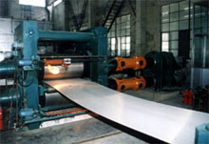
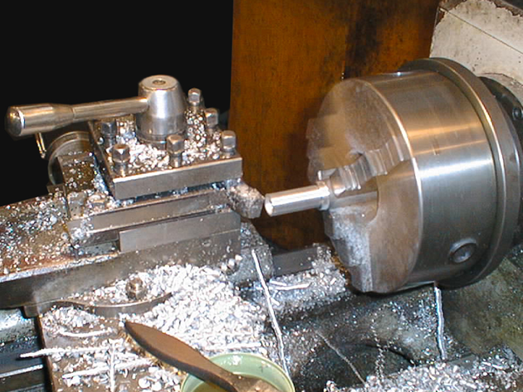
第十章 直梁的弯曲
§10-3 梁的刚度计算
梁的弯曲变形概述
梁满足强度条件，表明它能安全地工作， 但变形过大也会影响机器的正常运行。例如轧钢机的轧辊，若弯曲变形过大，轧出的钢板将薄厚不均匀，产品不合格；如果是机床的主轴，则将严重影响机床的加工精度。
。因此，对某些构件而言，除满足强度条件外，还要将其变形限制在一定范围内，即满足刚度条件。

Slide 51
第十章 直梁的弯曲
1．挠度和转角
度量梁的变形的两个基本物理量是挠度和转角。它们主要因弯矩而产生， 剪力的影响可以忽略不计。
以悬臂梁为例，变形前梁的轴线为直线AB，mn是梁的某一横截面，变形后AB变为光滑的连续曲线AB₁。mn转到了m₁n₁的位置。
y
m
F
x
m₁
C
F
A
B
挠曲线
B₁
C₁
n₁
n

Slide 52
第十章 直梁的弯曲
轴线上各点在y方向上的位移称为挠度，（x方向上的位移，可忽略不计）。各横截面相对原来位置转过的角度称为转角。图中的CC₁即为C点的挠度。规定向上的挠度为正值，则CC₁为负值。θ 为mn截面的转角，规定逆时针转向的转角为正，反之为负。转角的大小与挠曲线上的C₁点的切线与x轴的夹角相等。
y
挠度
m
F
m₁
θ
C
A
y
B
x
挠曲线
C₁
B₁
n₁
θ
n
转角
曲线AB₁表示了全梁各截面的挠度值，故称挠曲线。悬臂梁的挠度和转角挠曲线显然是梁截面位置x的函数，记作 y＝f (x) —— 挠曲线方程
因为转角很小，所以 θ ≈tanθ ＝y' ＝f '(x) —— 转角方程 （单位：rad）

Slide 53
第十章 直梁的弯曲
2．梁的刚度条件
梁的刚度条件为
y_{max}≤[y] 和 θ_{max}≤[θ ]
式中，[y]为许用挠度，[θ ]为许用转角，其值可根据工作要求或参照有关手册确定。
在设计梁时，一般应先满足强度条件，再校核刚度条件。如所选截面不能满足刚度条件，再考虑重新选择。

Slide 54
第十章 直梁的弯曲
用积分法求梁的变形
1．挠曲线近似微分方程
由 剪力对梁弯曲变形的影响忽略不计，故可由纯弯曲梁变形基本公式建立梁的挠曲线方程。由
σ =Ky = Ey/ρ 和 σ =My/I_{z}
可得
由数学手册可得挠度y与曲率半径 ρ之间的关系

Slide 55
第十章 直梁的弯曲
选取图中的坐标系，y″与M(x) 始终同号，故上式取正号 。同时略去高阶小量(y′ ²) ，可以得到挠曲线近似微分方程

Slide 56
第十章 直梁的弯曲
2．用积分法求梁的变形
由 要得到转角方程和挠曲线方程，可对挠曲线微分方程进行积分 。
积分一次得转角方程为：
再积分一次得挠曲线方程为：
积分常数C₁、C₂ 由梁的位移边界条件和光滑连续条件确定。在固定端约束处，挠度和转角均为0，铰约束处挠度为0。梁变形时，截面左、右的挠度和转角分别相等。

Slide 57
第十章 直梁的弯曲
例 图示悬臂梁，受集中载荷F作用，EI_{z}为常数，求其转角方程和挠曲线方程。
解 1) 由梁的整体平衡分析可得
F
A
B
2) 列距离为x截面处的弯矩方程
3) 列挠曲线近似微分方程
4) 积分得转角方程和挠曲线方程

Slide 58
第十章 直梁的弯曲
5)由边界条件定积分常数。
代入求解得到C₁=0，C₂=0
F
A
B
悬臂梁的转角方程和挠曲线方程为
6) 根据上面的两个方程，很容易求得各点的转角和挠度。上式悬臂梁的最大转角和最大挠度发生在x=l，即B点处，其值为

Slide 59
第十章 直梁的弯曲
例 求梁的转角方程和挠度方程，并求最大转角和最大挠度，梁的EI已知，l=a+b，a>b
解 1) 由梁的整体平衡分析可得
y
F
A
D
C
B
θ_{B}
θ_{A}
y_{max}
x
F_{A}
x₁
F_{B}
2) 列距离为x截面处的弯矩方程
x₂
a
b
AC 段：
CB 段：

Slide 60
第十章 直梁的弯曲
3) 列挠曲线近似微分方程
AC 段：
y
F
A
D
C
B
θ_{B}
θ_{A}
y_{max}
x
F_{A}
x₁
F_{B}
x₂
a
b
CB段：

Slide 61
第十章 直梁的弯曲
4) 由边界条件确定积分常数
位移边界条件
y
F
A
D
C
B
θ_{B}
θ_{A}
y_{max}
x
F_{A}
x₁
F_{B}
x₂
光滑连续条件
a
b
代入求解，得

Slide 62
第十章 直梁的弯曲
5) 确定转角方程和挠度方程
AC 段：
y
F
A
D
C
B
θ_{B}
θ_{A}
y_{max}
x
F_{A}
x₁
F_{B}
x₂
CB 段：
a
b
6) 确定最大转角和最大挠度
令 得，
令 得，

Slide 63
第十章 直梁的弯曲
用叠加法求梁的变形
设梁上有n 个载荷同时作用，任意截面上的弯矩为M(x)，转角为θ，挠度为y，则有：
若梁上只有第i个载荷单独作用，截面上弯矩为M_{i}(x) ，转角为θ_{i}，挠度为y_{i}，则有：
由弯矩的叠加原理知：
所以，

Slide 64
第十章 直梁的弯曲
故
由于梁的边界条件不变，因此
重要结论：梁在若干个载荷共同作用时的挠度或转角，等于在各个载荷单独作用时的挠度或转角的代数和。这就是计算弯曲变形的叠加原理。
叠加法适用条件：力与位移之间的线性关系；小变形。

Slide 65
第十章 直梁的弯曲
§10-4 提高弯曲强度的措施
控制梁弯曲强度的主要因素是弯曲正应力，即以
作为梁设计的主要依据。因此应使M_{max}尽可能地小，使W_{z}尽可能地大。

Slide 66
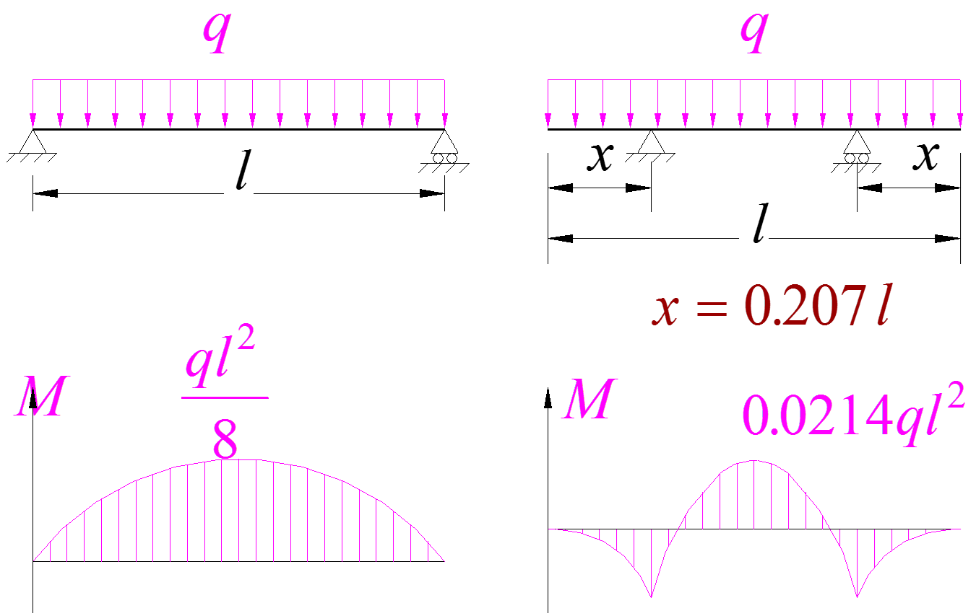
第十章 直梁的弯曲
1．合理安排梁的受力情况

Slide 67
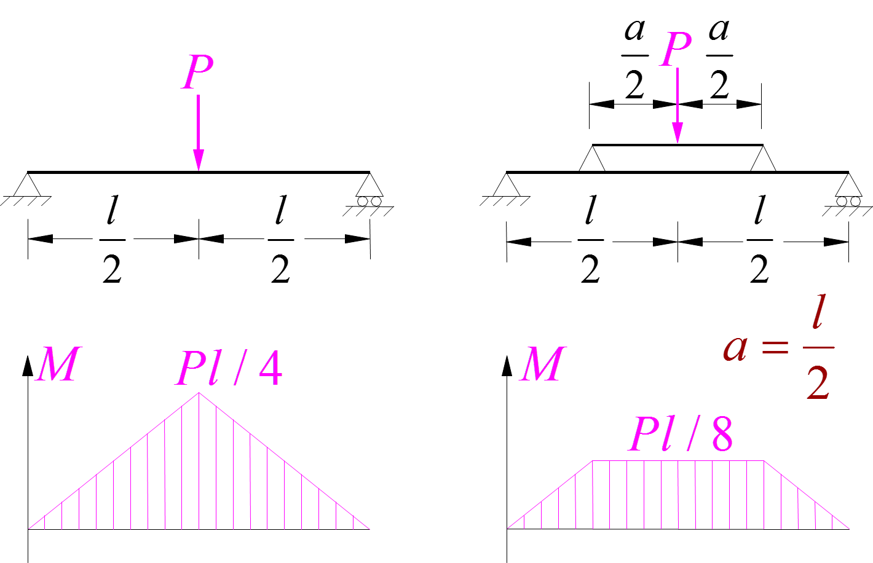
第十章 直梁的弯曲

Slide 68
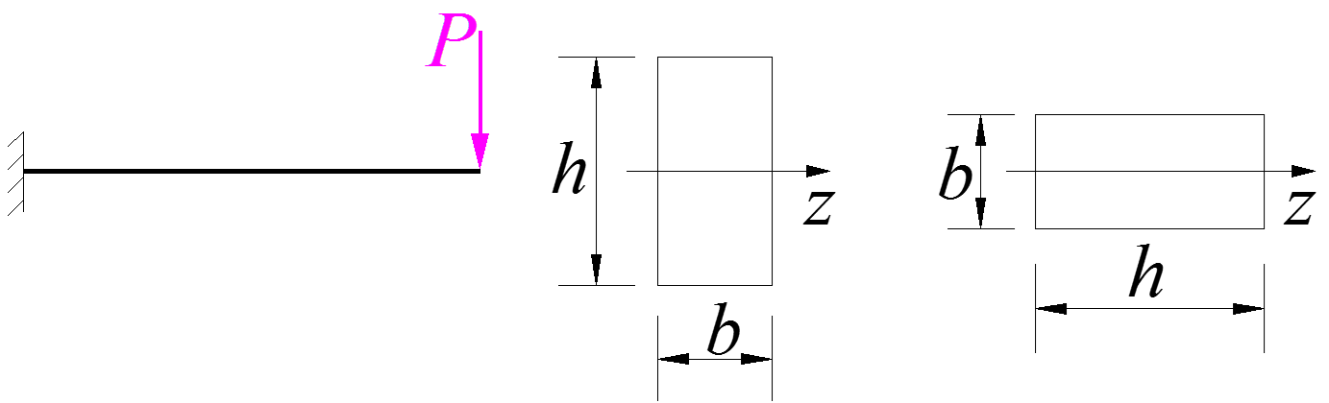
第十章 直梁的弯曲
2．合理设计梁的截面
合理的截面形状应使截面积较小而抗弯截面系数较大。

Slide 69
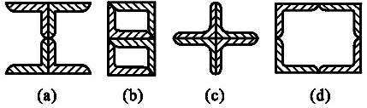
第十章 直梁的弯曲
尽可能使横截面上的面积分布在距中性轴较远处，以使抗弯截面系数W_{z}增大。

Slide 70
第十章 直梁的弯曲

Slide 71
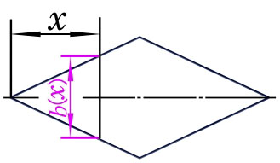
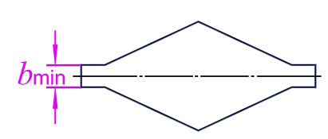
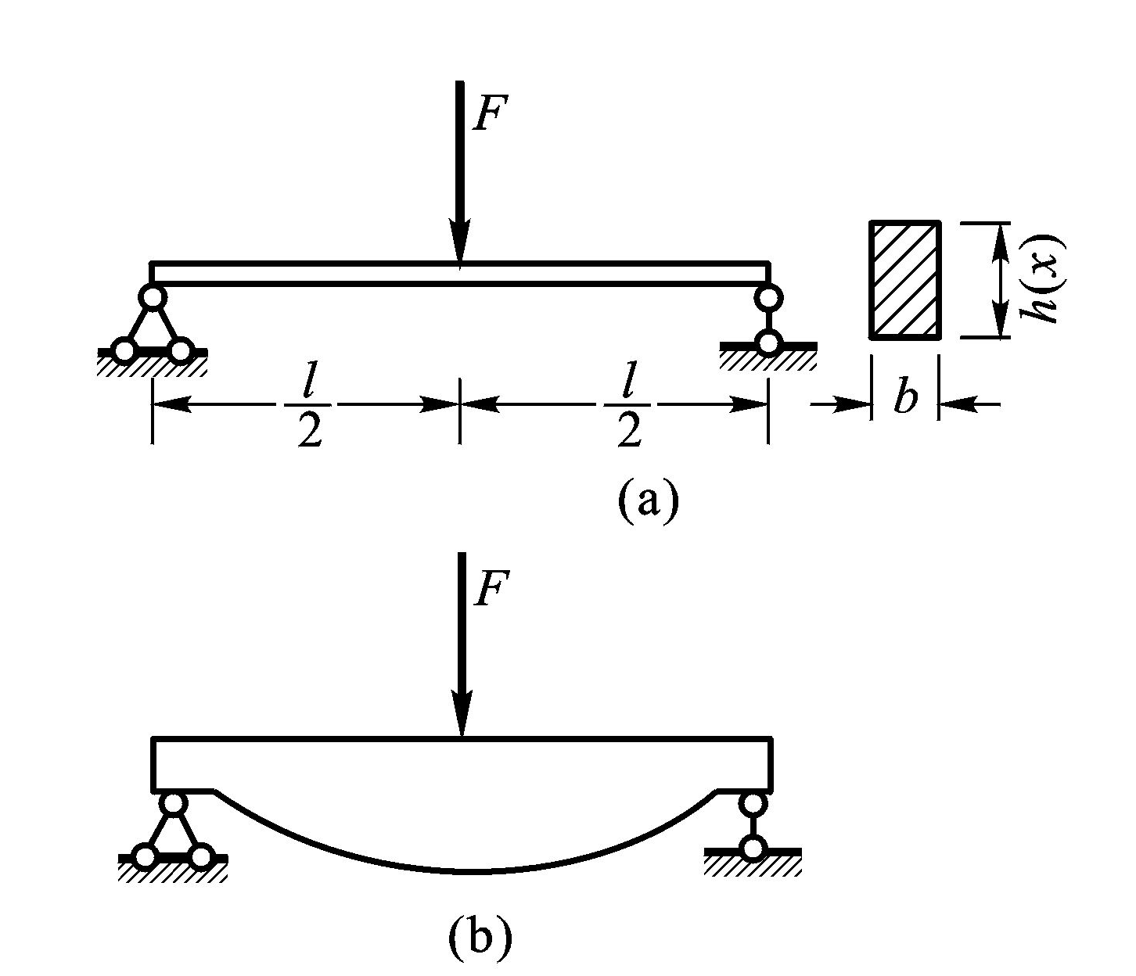
第十章 直梁的弯曲
采用变截面梁：梁的各横截面上的最大正应力都等于材料的许用应力[σ]时，称为等强度梁。

Slide 72
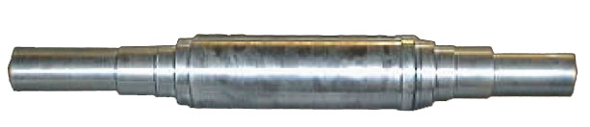
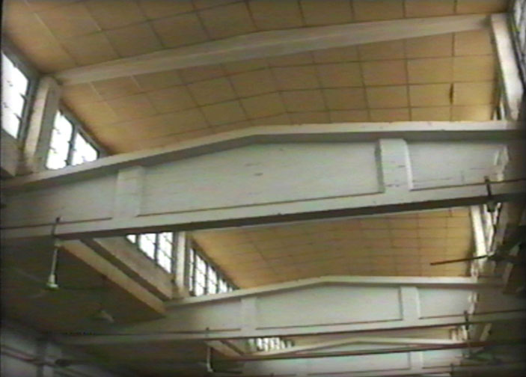
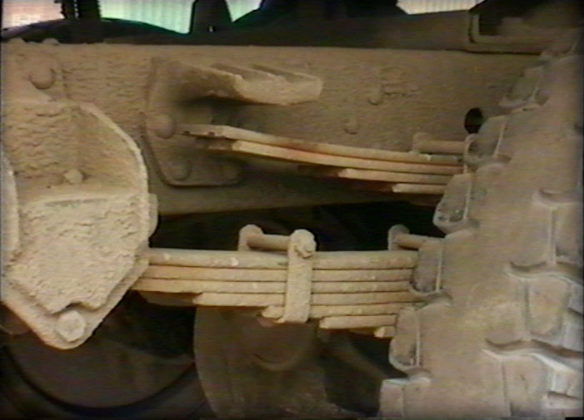
第十章 直梁的弯曲

Slide 73
第九章 圆轴的扭转
课后作业：10-1(a) 、10-1(d) 、10-2(b) 、10-2(c) 、10-2(d) 、10-2(e) 、10-8、10-10 （分布荷载单位少了个k）、10-14

